Slide 1
인지기능 콘텐츠
통합 관리 프로그램
컴퓨터공학전공 2013154004 구세진
소프트웨어전공 2013156025 신민규
소프트웨어전공 2013156030 이기문
소프트웨어전공 2015156042 조하연

Slide 2
INDEX
01 개요
02 관련 연구 및 사례
03 시스템 수행 시나리오
04 시스템 구성도
05 개발 환경 및 방향
06 업무분담
07 졸업 연구 수행 일정
08 필요 기술 및 참고 문헌
09 Github

Slide 3
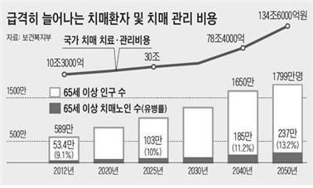
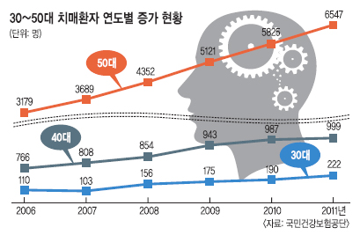
01
졸업 연구 개요
연구 개발 배경
<보건복지부, 2012>
<국민건강보험공단, 2011>
치매환자의 증가
초로기 치매 환자의 증가
인지재활 치료에 대한 시간적, 공간적 접근성이 떨어짐
치매환자의 증가
우리나라 치매 환자의 수는 전세계에서 가장 빠른 증가추세를 보이고 있으며, 2025년 103만명(노인 인구의 10%)에 달할 것으로 예상되나 이에 반해 효율적인 관리, 예방, 치료 시스템이 갖춰져 있지 않음.
국가적으로 치매 치료, 관리비용의 증가로 2025년은 2012년의 약 3배에 해당하는 30조에 달할 것으로 예상됨.
인지재활 치료에 대한 시간적, 공간적 접근성이 떨어짐
인지재활치료는 많은 시간 지속적으로 치료 받는 것이 중요한데, 현재 병원에서 이루어지는 치료는 단기간 짧은 시간만을 시행하고 있음.
인지기능이 떨어지는 사람이 병원에서 치료 받으려면 보호자가 동반되어야 하기 때문에 현재 병원에서만 진행되고 있는 전산화 인지치료는 접근성이 떨어짐.

Slide 4
01
졸업 연구 개요
연구 개발 목표
인지기능 향상을 위한 재활 콘텐츠 제작하고 이를 통합한 관리프로그램 개발
빅데이터를 활용한 콘텐츠 추천기능 구현
연구 개발 효과
인지기능 콘텐츠 통합 관리 프로그램을 통해 직관적인 UI 제공, 환자 스스로 훈련 가능
빅데이터를 활용하여 환자에게 필요한 인지기능 콘텐츠 추천,
인지기능 향상에 높은 효과를 기대 가능

Slide 5

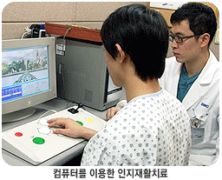
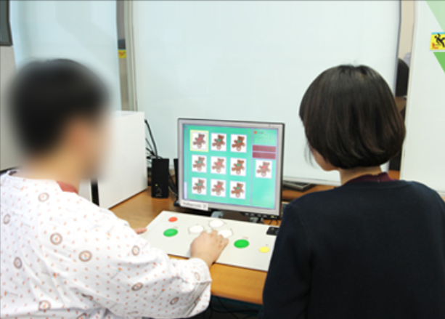
02
관련 연구 및 사례
Wii
인지재활 콘텐츠
인지재활 콘텐츠
별도의 장치를 구입해야 함
치료받는 느낌에 집중력이 떨어짐
혼자서 수행할 수 없고
의사나 보호자의 도움이 필요

Slide 6
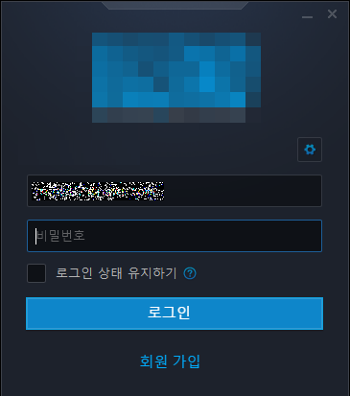
03
시스템 수행 시나리오
1) 통합 제어 프로그램 시작 시, 사용을 위해서 로그인 필요
1-1) 계정이 없는 경우 , 회원가입을 눌러 새로운 계정 생성

Slide 7
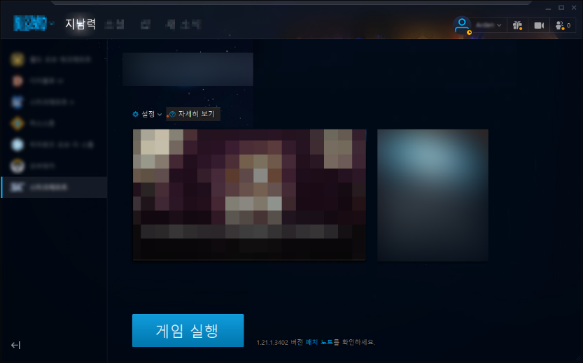
03
시스템 수행 시나리오
2) 로그인시 화면 상단의 버튼으로 인지기능 콘텐츠의 유형 선택
2-1) 선택된 유형의 버튼은 빛이 나면서 좌측 화면 측에 유형에
해당하는 콘텐츠 목록을 표시
3) 콘텐츠 목록에서 콘텐츠 선택 시, 해당 콘텐츠에 해당하는 설정,
패치 내역, 실행 시 이미지, 실행 버튼이 화면 상에 출력
4) 실행버튼을 누르면 연결된 콘텐츠가 실행됨
5) 통합 관리 프로그램은 수행된 콘텐츠로부터 생성된 보관하였다가 서버로 데이터를 전송
사용자는 빅데이터를 기반으로 맞춤형 서비스를 제공 받음

Slide 8
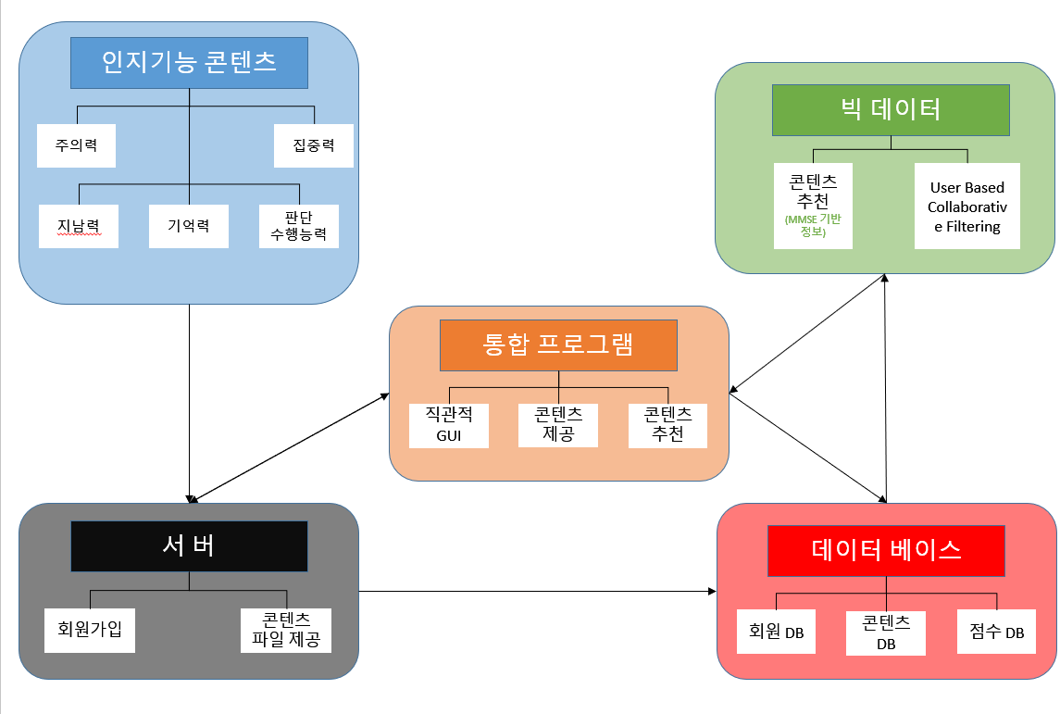
04
시스템구성도

Slide 9
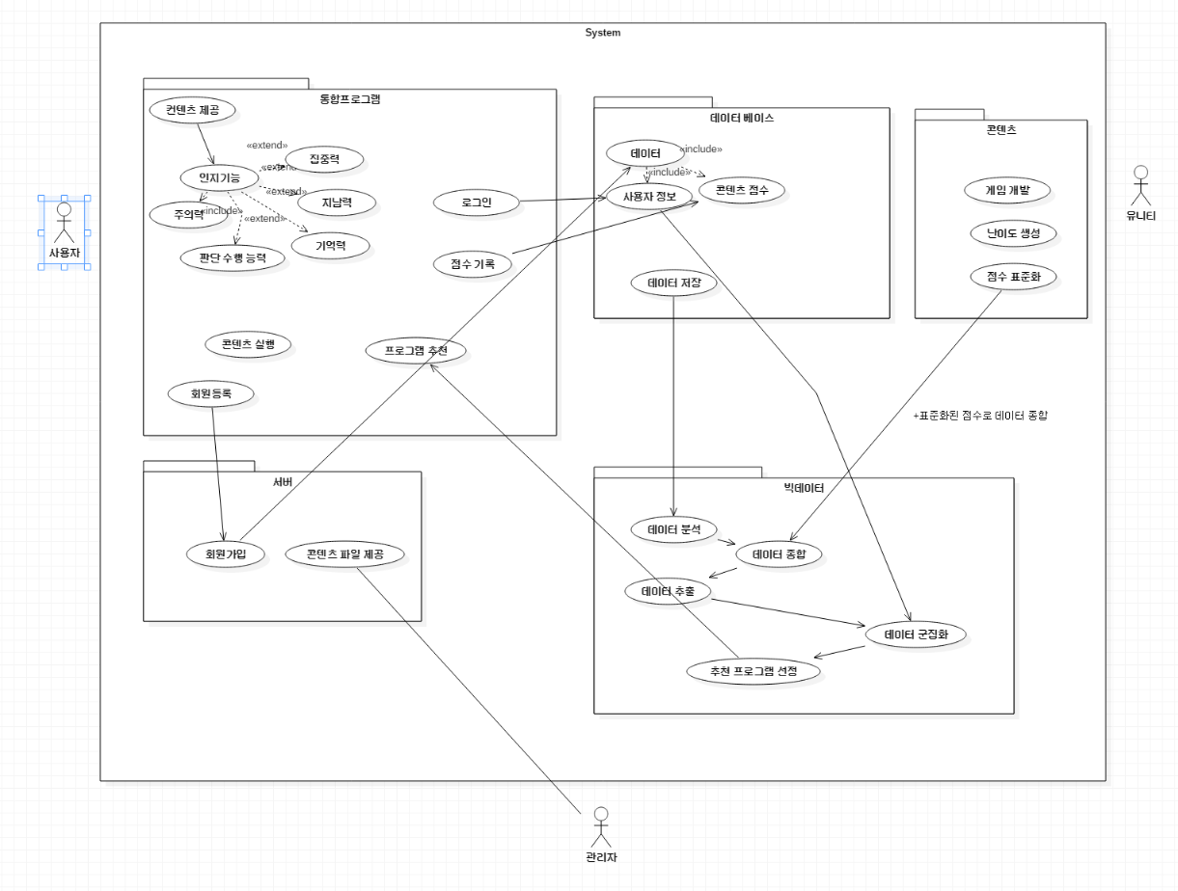
04
시스템구성도

Slide 10


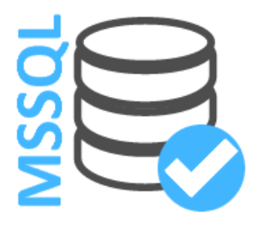



05
개발 환경 및 방향
.NET Framework
Unity
MSSQL
Python
Hadoop
HIVE

Slide 11
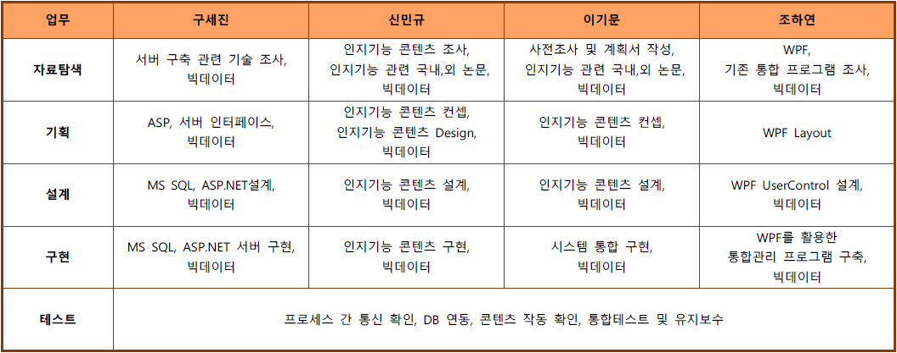
06
업무 분담

Slide 12
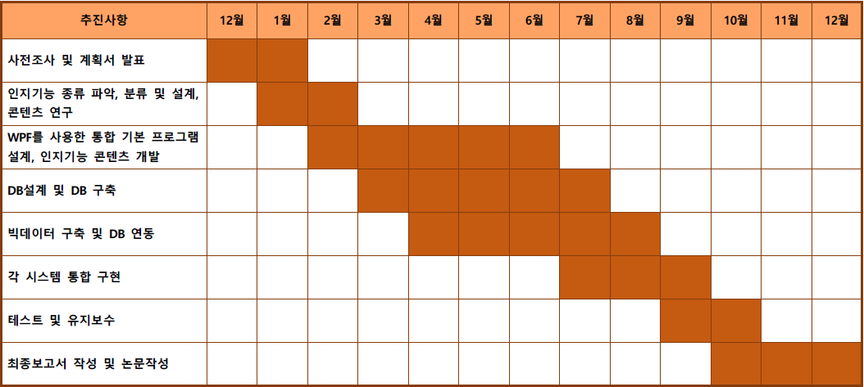
07
졸업 연구 수행 일정

Slide 13
08
필요기술 및 참고문헌
졸업연구 수행시에 필요로 하는 기술과 참고한 참고문헌 기술
Hadoop – http://Hadoop.apache.org
보건 복지부 – http://www.mohw.go.kr
국민건강보험공단 - http://www.nhis.or.kr
한국형 치매 평가검사_대한노인정신의학회 편 (학지사)

Slide 14
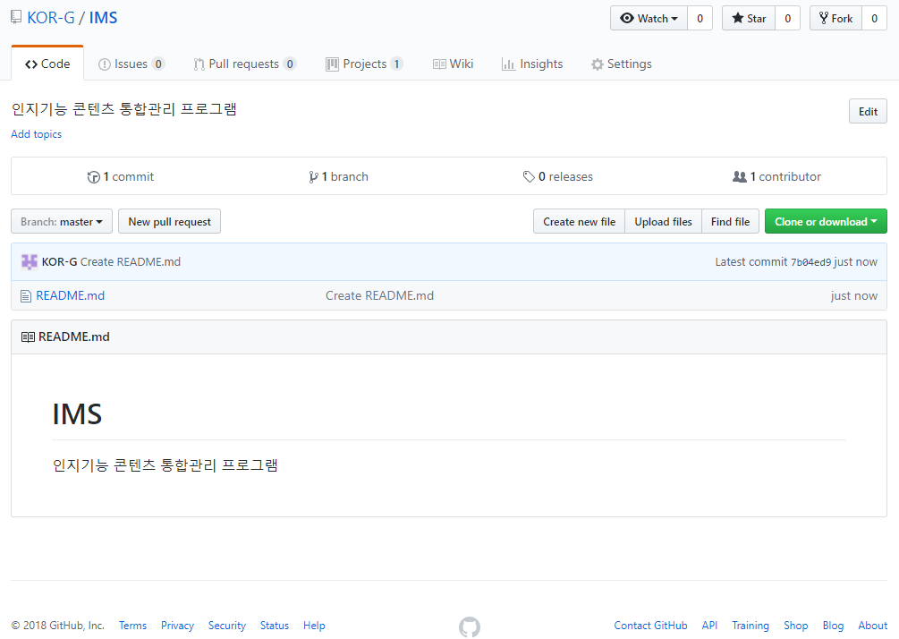
09
GitHub
https://github.com/KOR-G/IMS

Slide 15
Q & A

Slide 16
Thank You

